Slide 1




MINISTERE DE L’ENSEIGNEMENT SUPERIEUR ET DE LA RECHERCHE SCIENTIFIQUE
Plateforme de Gestion de Station-Service
Réalisé par :
Yassine ZAGHDOUDI
Mahdi BEY
Encadré par :
Mme Mariem BACCOUCHE
M. Saber MSAKNI
Membres Jury :
M. Belhssan GUETTAT
Mme Jihene DHIAB
Soutenu le : 17/06/2025
Notes:
Mesdames, Messieurs, bonjour,
Nous sommes ravis d’être parmi vous aujourd’hui pour vous présenter notre
projet de fin d’études intitulé "CarboTrack", une plateforme de gestion de
stations-service. Ce travail a été réalisé par moi-même, Mahdi Bey et mon
collègue Yassine Zaghdodi, sous la direction de Madame Mariem Baccouche, et
avec l’encadrement de Monsieur Saber Msekni de la part de l’entreprise

Slide 2
Plan
Contexte général du projet
Spécifications
Etude préliminaire
Méthodologies
Conclusion et perspectives
Les Sprints
Notes:
Avant de commencer, voici un bref aperçu de notre présentation.
Nous allons d’abord présenter le contexte général du projet, puis Nous
poursuivrons avec une exploration des spécifications fonctionnelles et
techniques, accompagnée de l’étude préliminaire qui a guidé nos choix. Nous
enchainerons ar les méthodologies que nous avons utilisés dans notre travail,
avant de plonger dans le détail des différents sprints realisés. Enfin, nous
terminerons par la partie conclusion et perspectives

Slide 3

Contexte général du projet

Slide 4

Organisme d’accueil
4
Fondée en 2020
Entreprise de développement informatique
Spécialisée dans la conception de solutions adaptées aux besoins des entreprises
Création de systèmes d’information sur mesure
Contexte général du projet
Spécifications
Etude préliminaire
Méthodologies
Les Sprints
Conclusion et perspectives
Notes:
MSPRO est une entreprise de développement informatique fondée en 2020.
Elle est spécialisée dans la conception de solutions adaptées aux besoins des entreprises et dans la création de systèmes d'information sur mesure.

Slide 5

Présentation du projet
5
Contexte général du projet
Spécifications
Etude préliminaire
Méthodologies
Les Sprints
Conclusion et perspectives
Notes:
CarboTrack est un progiciel web conçu pour la gestion complète d’une station-service.
Il n’est pas destiné à une station précise, mais développé de manière générique pour s’adapter aux besoins de toute station-service.
Elle a pour objectif principal d’optimiser les opérations quotidiennes, notamment à travers le suivi des transactions de carburant, la gestion précise des stocks du magasin, ainsi que le suivi des crédits accordés aux clients.

Slide 6
Spécifications
Notes:
A present yassine va prendre le relais pour vous presenter les specifications

Slide 7
Spécifications
Durée
3 mois
Caractéristiques
Ergonomie et flexibilité
Simplicité
Fiabilité
Sécurité
Disponibilité
Objectifs
Développer une application web centralisée, responsive et évolutive
Public visé
Gérant
Co-gérant
Caissier
Client
Pompistes
Outils et langages
MySql
TypeScrpit
Node.js
Express
Angular
python
Interface homme-machine
Palette de couleur:
Blanc
Bleu
Noir
Titre
Plateforme de Gestion de Station-Service
Contexte général du projet
Specifications
Etude préliminaire
Méthodologies
Les Sprints
Conclusion et perspectives

Slide 8
Etude préliminaire

Slide 9
Analyse de l’existant
Solutions peu intégrées et principalement manuelles
.
Clients sans accès pour visualiser leur activité, leurs transactions et leurs paiements
Utilisation de logiciels desktop basiques ou de classeurs Excel non communicants
Informations non mises à jour, compliquant le suivi précis des opérations
Saisie manuelle des montants encaissés en caisse par le gérant.
.
Absence d'outils d'automatisation et de synchronisation des données
Contexte général du projet
Specifications
Etude préliminaire
Méthodologies
Les Sprints
Conclusion et perspectives
Notes:
Je vais commencer par une analyse de l’existent, en effet les applications web actuelles sont des Solutions peu intégrées et principalement manuelles.
Les Clients n’ont pas d’accès pour visualiser leur activité, leurs transactions ou leurs paiements
L’Utilisation de logiciels desktop basiques ou de classeurs Excel est non communicants
Les Informations ne sont pas mises à jour, compliquant ainsi le suivi précis des opérations
La Saisie se caractérise par son aspect manuelle des montants encaissés par le gérant.
et l’ Absence d'outils d'automatisation et de synchronisation des données

Slide 10
Critique de l’existant
05
Absence d’un espace client
04
Gestion des stocks sans automatisation
Suivi manuel des transactions et des paiements des clients peu fiable
03
02
Erreurs fréquentes et incohérences
01
Interface à l'ancienne
Contexte général du projet
Specifications
Etude préliminaire
Méthodologies
Les Sprints
Conclusion et perspectives
Notes:
Cette analyse révèle les insuffisances et les critique telles que
Interface à l'ancienne
Erreurs fréquentes et incohérences dues à l'absence de centralisation
Suivi manuel des transactions et des paiements des clients peu fiable
Gestion des stocks sans automatisation, entraînant des ruptures et impactant les ventes
Absence d’un espace client, limitant la transparence et la confiance

Slide 11
Solutions proposées
Couvre toute ventes, stocks et credits
Commercialiser notre application
Application web centralisée, responsive et évolutive
.
Architecture centralisée
Contexte général du projet
Specifications
Etude préliminaire
Méthodologies
Les Sprints
Conclusion et perspectives
Notes:
Cela nous amène aux propositions suivantes, qui répondent aux besoins déjà évoqués:
Une Architecture centralisée garantissant une supervision globale, une standardisation des opérations et une réduction des erreurs humaines
On doit développer Une Application web centralisée, responsive et évolutive pour simplifier et optimiser la gestion des stations-service
L’application est Développée pour être commercialisée à grande échelle avec une optique de scalabilité et de modularité
Tout en couvrant les ventes de carburant, les stocks de produits de magasin et les crédits des véhicules

Slide 12
Méthodologies

Slide 13
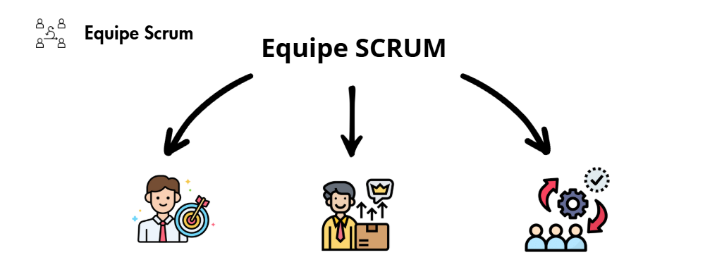
Scrum Master (SM)
Mme Mariem BACCOUCHE
Product Owner (PO)
M MSAKNI Saber
Equipe de développement
Yassine ZAGHDOUDI
Mahdi BEY
Contexte général du projet
Spécifications
Etude préliminaire
Méthodologies
Les Sprints
Conclusion et perspectives
Notes:
Nous avons choisi d’utiliser la méthode Scrum, une approche agile qui permet une organisation du travail en sprints, avec des livrables réguliers et une collaboration continue entre les membres de l’équipe.
Car Elle favorise également l’adaptabilité face aux changements et assure une version finale satisfaisante pour le client.
C est dans ce cadre on a structuré notre equie
Notre equie scru est coosé de :
Monsieur Saber Msakni a joué le rôle de Product Owner,
Madame Mariem Baccouche celui de Scrum Master,
et l’équipe de développement était composée de Yassine Zaghdoudi et moi-même, Mahdi Bey.

Slide 14
Planning
Étude préliminaire
Cahier des charges
Analyse de l'existant
Gestion des comptes
Gestion d’index
Gestion de stock
Affectations des pompistes
Paiement et transaction
Taches | 1 | 2 | 3 | 4 | 5 | 6 | 7 | 8 | 9 | 10 | 11 | 12 | 13 | 14 | 15 | 16 | 17 | 18 | 19 | 20
Etude du projet
Sprint 1
Sprint 2
Sprint 3
Sprint 4
Sprint 5
Contexte général du projet
Spécifications
Etude préliminaire
Méthodologies
LesSprints
Conclusion et perspectives
Notes:
Et voilà notre planning s’est basé sur un enchaînement de cinq sprints chacun
dure entre 3 et 4 seainesf qui coorte l anlyse,la concetion ,la realisation avec les
taches sont ontrés ar les couleurs et le testing , précédés par trois semaines
d’étude du projet.

Slide 15
Réalisation de Sprints.

Slide 16
01
Sprint
Authentification
Gestion des comptes
Gestion des permissions
Notes:
Je passe maintenat la parole a yassine pour presenter le sprint 1

Slide 17
Objectifs du sprint 1
Implémenter un système d'authentification avec le JWT
Créer un système de réinitialisation de mot de passe sécurisé
Développer une interface de gestion de profil utilisateur
Créer une interface sécurisée de gestion des utilisateurs et des permissions
Contexte général du projet
Spécifications
Etude préliminaire
Méthodologies
Les Sprints
Conclusion et perspectives

Slide 18
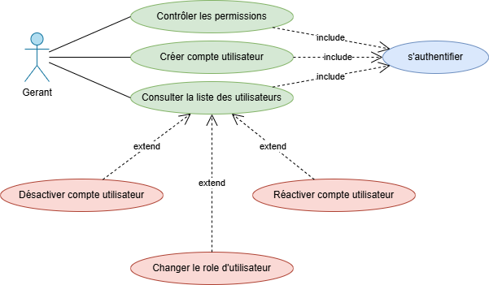
Diagramme de cas d’utilisation du sprint 1
Contexte général du projet
Spécifications
Etude préliminaire
Méthodologies
LesSprints
Conclusion et perspectives
Notes:
Dans ce diagramme de cas d’utilisation du sprint 1, le Gérant est l’acteur principal. Il peut effectuer plusieurs actions liées à la gestion des utilisateurs, comme contrôler les permissions, créer un compte utilisateur, ou consulter la liste des utilisateurs. Pour chacune de ces actions, il doit au préalable s’authentifier. Lorsqu’il consulte la liste des utilisateurs, il a également la possibilité d’étendre cette action en désactivant ou réactivant un compte utilisateur, ou encore en changeant le rôle d’un utilisateur.

Slide 19
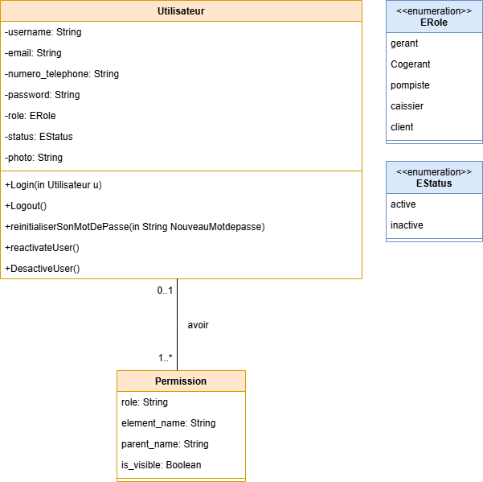
Diagramme de classes du sprint 1
Contexte général du projet
Spécifications
Etude préliminaire
Méthodologies
Les Sprints
Conclusion et perspectives
Notes:
Le diagramme de classes du sprint 1 met en avant la classe Utilisateur, avec des attributs comme le nom d’utilisateur, l’email, le mot de passe, le rôle et le statut. Elle comprend des méthodes telles que Login, Logout et réinitialiser le mot de passe, et permet de désactiver ou réactiver un utilisateur. Chaque rôle, défini dans l’énumération ERole (gérant, cogérant, pompiste, caissier, client), peut avoir plusieurs permissions choisi par le gerant déterminant les actions possibles. Le statut, défini dans EStatus, peut être actif ou inactif

Slide 20


Réalisation
20
Contexte général du projet
Spécifications
Etude préliminaire
Méthodologies
Les Sprints
Conclusion et perspectives

Slide 21
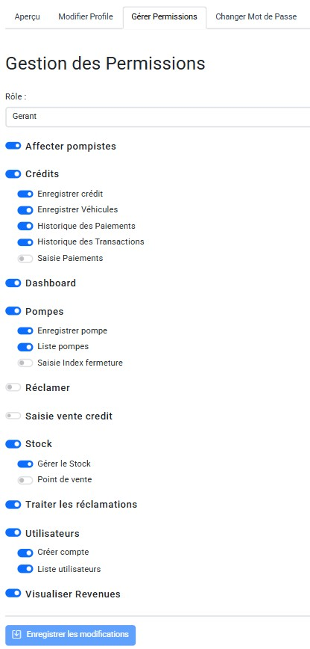
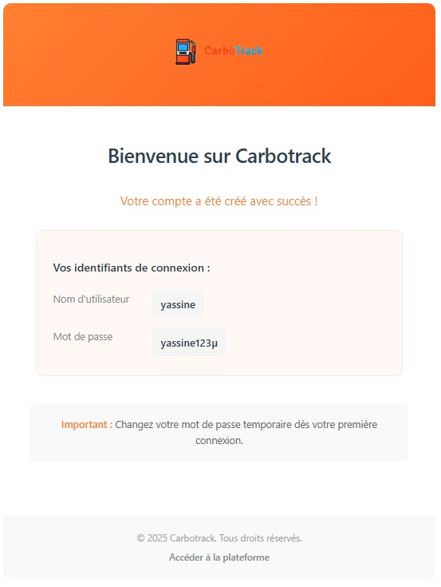
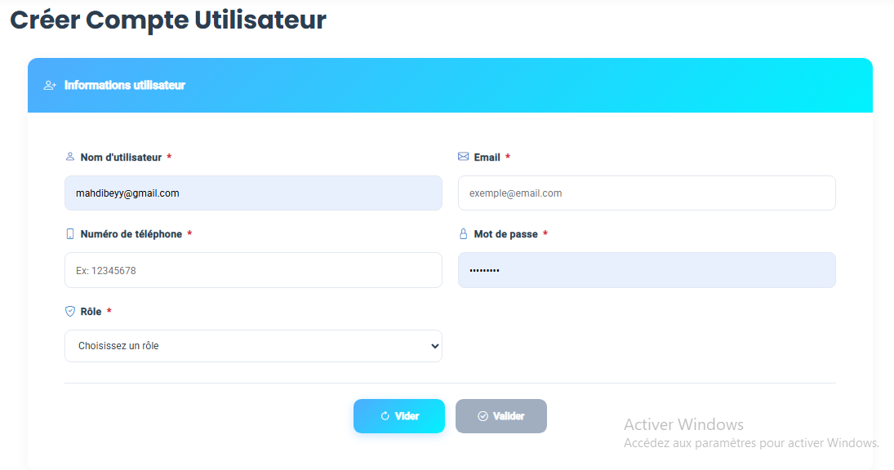
Création de compte et permission
Contexte général du projet
Spécifications
Etude préliminaire
Méthodologies
Les Sprints
Conclusion et perspectives

Slide 22
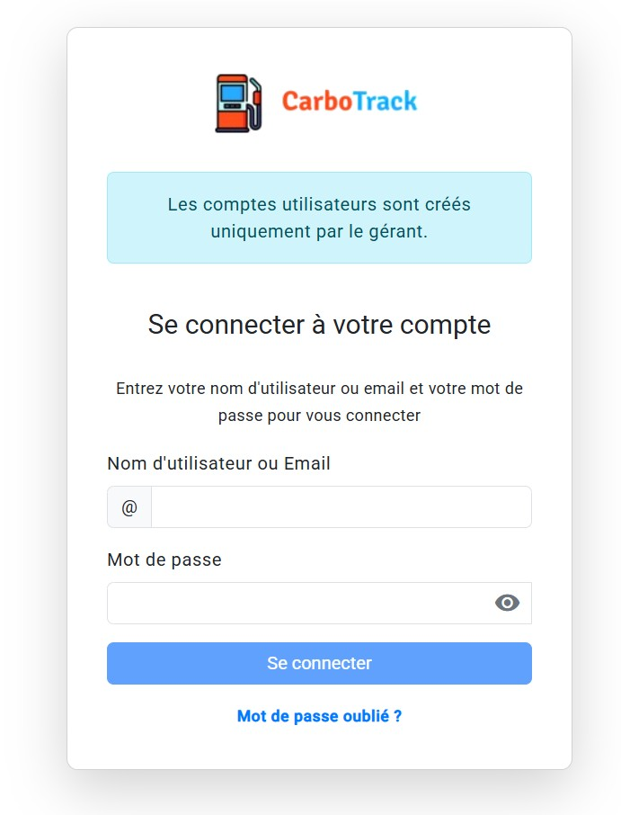
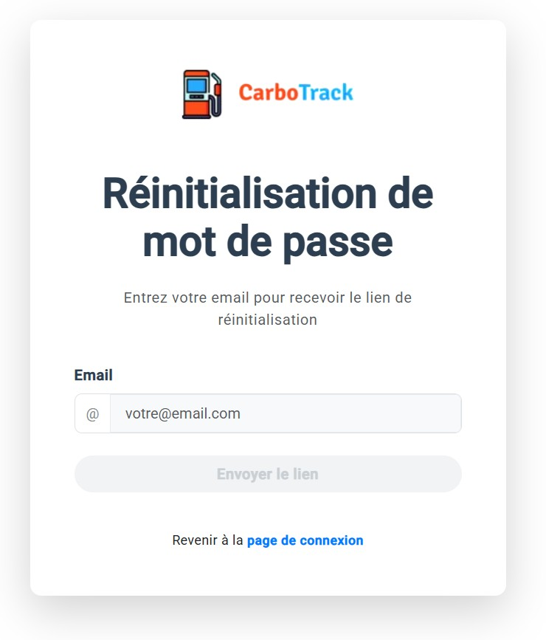
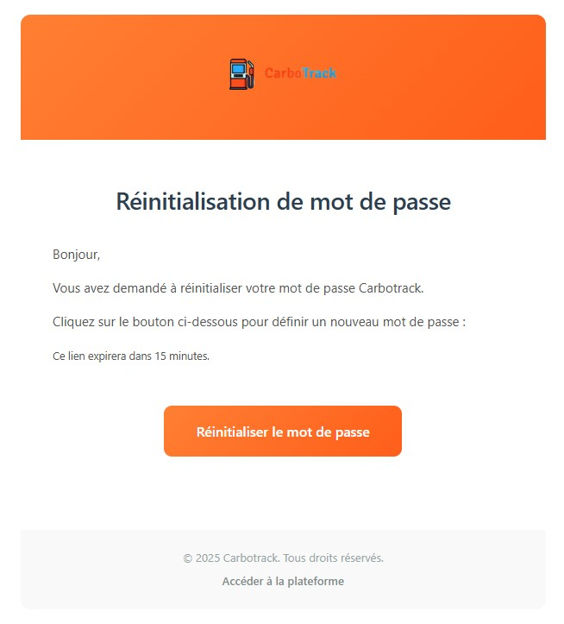
Connexion et mot de passe oublié
Contexte général du projet
Spécifications
Etude préliminaire
Méthodologies
Les Sprints
Conclusion et perspectives

Slide 23
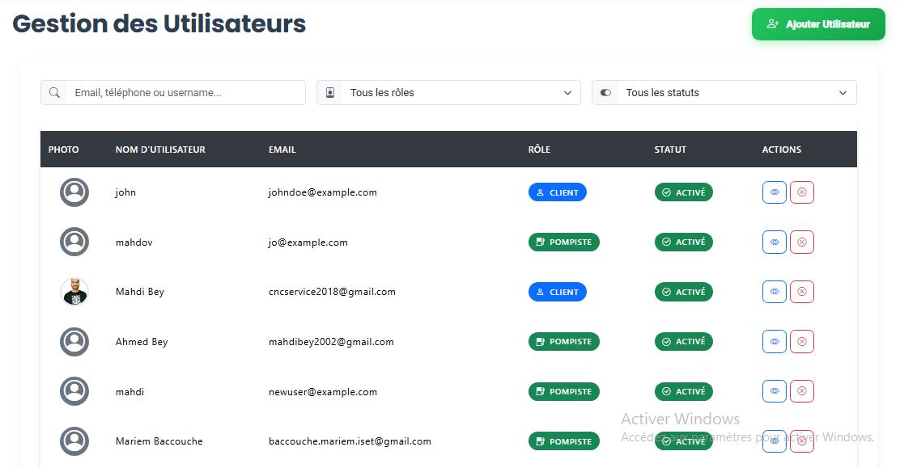
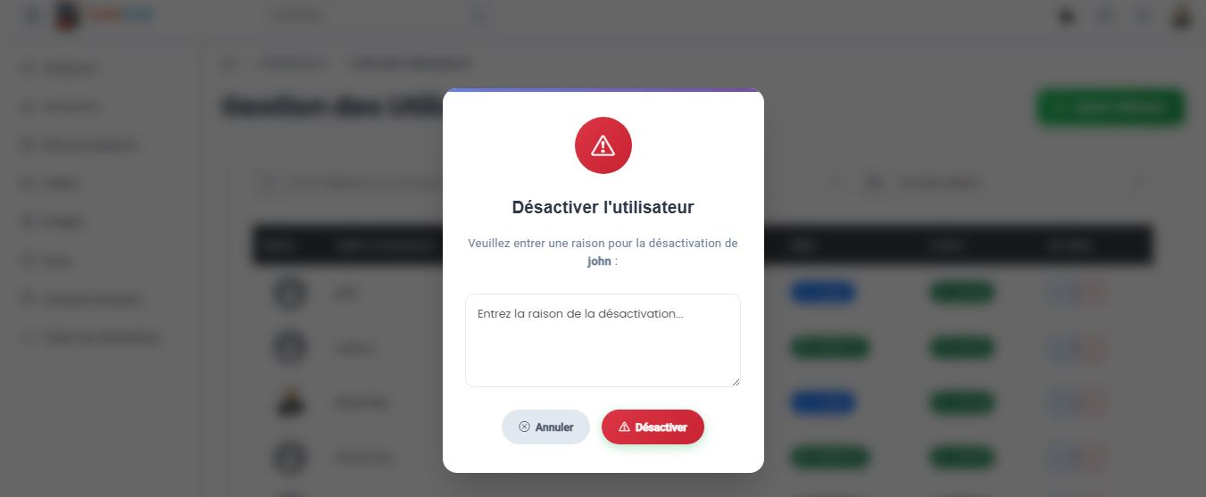
Lister les utilisateurs
Contexte général du projet
Spécifications
Etude préliminaire
Méthodologies
Les Sprints
Conclusion et perspectives

Slide 24
02
Sprint
Gestion des pompes
Affectations des pompistes
Contexte général du projet
Spécifications
Etude préliminaire
Méthodologies
Les Sprints
Conclusion et perspectives

Slide 25
Objectifs du sprint 2
Enregistrer de nouvelles pompes et les associer à des pistolets
Générer automatiquement les affectations des pompistes
Permettre la modification de chaque affectation
Permettre d’exporter les affectations en pdf
Contexte général du projet
Spécifications
Etude préliminaire
Méthodologies
Les Sprints
Conclusion et perspectives
Notes:
Dans ce sprint, nos objectifs sont d’enregistrer de nouvelles pompes et de les associer à des pistolets, de générer automatiquement les affectations des pompistes, de permettre la modification de chaque élément, et enfin, d’offrir la possibilité d’exporter ces affectations au format PDF.

Slide 26
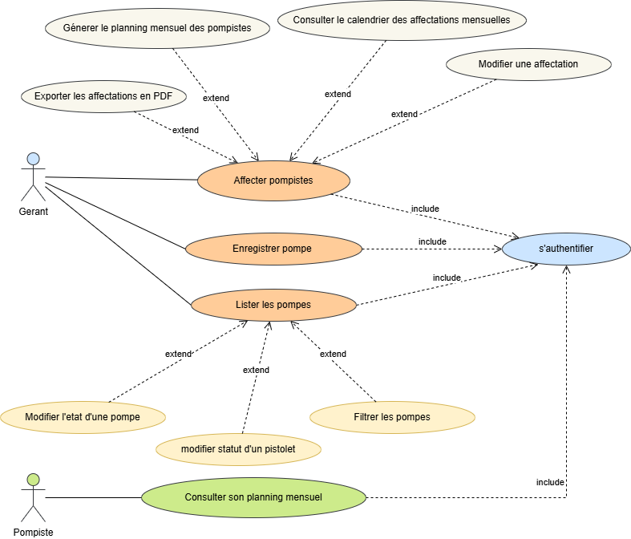
Diagramme de cas d’utilisation du sprint 2
Contexte général du projet
Spécifications
Etude préliminaire
Méthodologies
Les Sprints
Conclusion et perspectives
Notes:
Dans le diagramme de cas d’utilisation de sprint 2,le geranr est l acteur pr,cipale ,il peut enregistrer les pompes,affecter les pompisstes et lister les pompes,en affectant les pommpistes il peut,exporter les affectations en pdf,generer le plannning mmensuel de sppompistezs ,consulter le calndrier des affectation mzensuelles et modifider une affectation et en listant les pompes

Slide 27
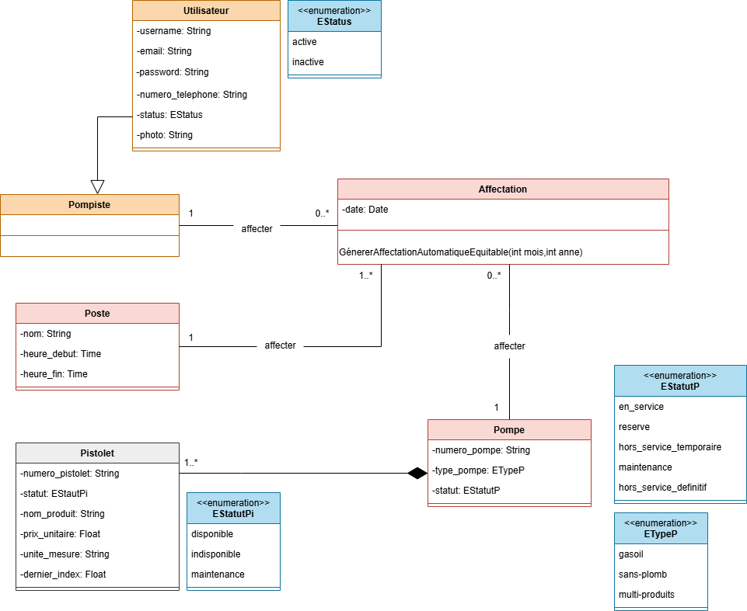
Diagramme de classes du sprint 2
Contexte général du projet
Spécifications
Etude préliminaire
Méthodologies
Les Sprints
Conclusion et perspectives
Notes:
En ce qui concerne le diagramme de classes, nous avons commencé par modéliser une classe Utilisateur, qui contient les attributs suivants : username, email, password, numéro de téléphone, photo, ainsi qu’un champ status qui peut être soit actif soit inactif.
Pour représenter les rôles spécifiques, notamment celui du pompiste, nous avons créé une sous-classe Pompiste qui hérite de la classe Utilisateur.
Un pompiste peut être associé à zéro ou plusieurs affectations, tandis que chaque affectation est liée à exactement un pompiste.
La même relation existe avec la classe Créneau de travail (ou poste), à la différence que chaque créneau regroupe au minimum une affectation, ce qui se reflète dans la cardinalité.
De plus une pompe peut être liée à zéro ou plusieurs affectations, et chaque affectation correspond à une seule pompe.
D autre part chaque pompe est lié au pistolet avec relation de compostion ou chaque pompe est composé de 0 a plusieurs pistolets

Slide 28

Réalisation
28
Contexte général du projet
Spécifications
Etude préliminaire
Méthodologies
Les Sprints
Conclusion et perspectives
Notes:
Salah:

Slide 29
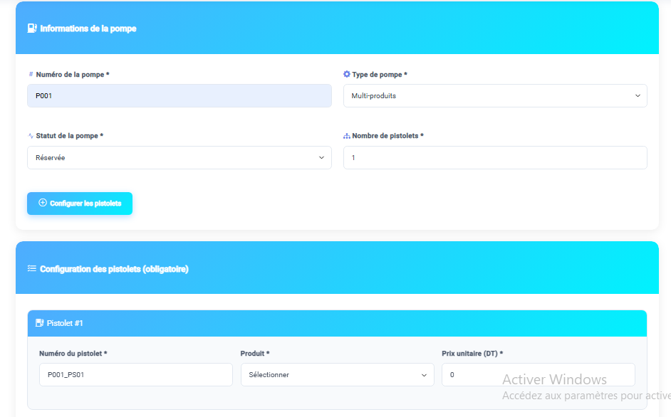
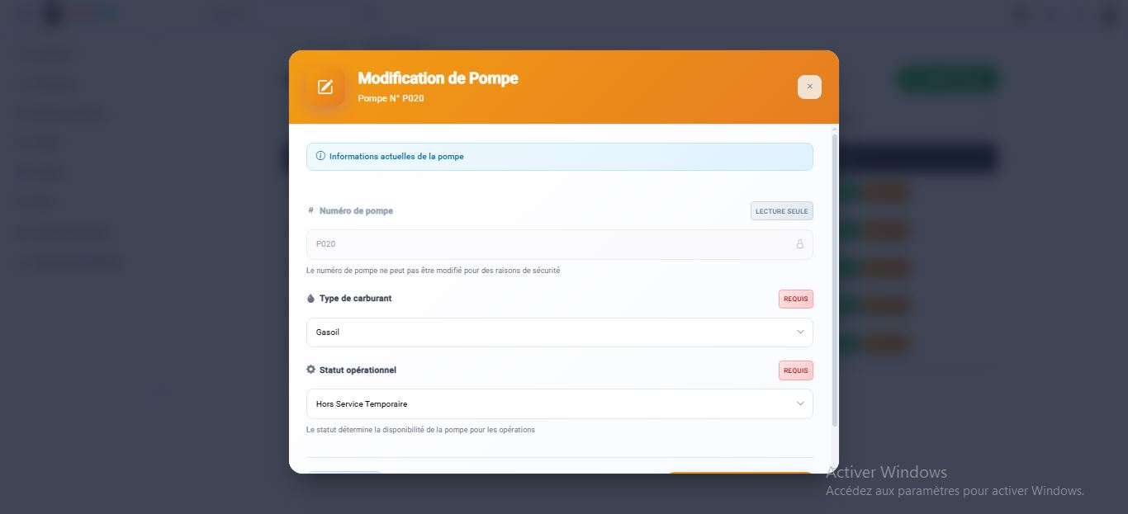
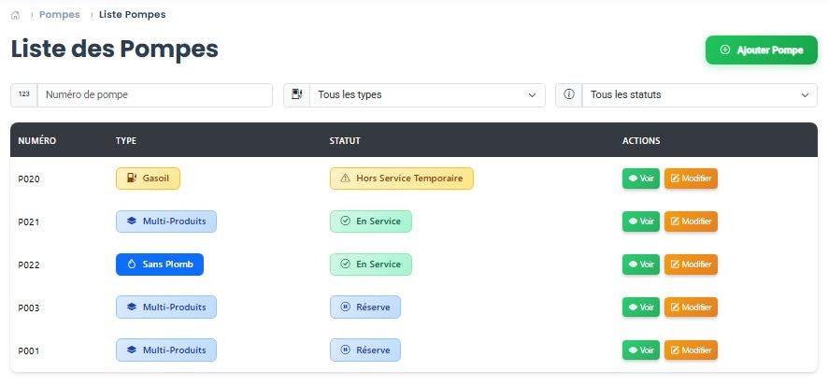
Pompes et pistolets
Contexte général du projet
Spécifications
Etude préliminaire
Méthodologies
Les Sprints
Conclusion et perspectives
Notes:
Passons à la réalisation.
Tout d’abord, voici l’interface d’enregistrement d’une pompe.
Dans cette interface, l’utilisateur doit renseigner le numéro de la pompe, son type, son statut, ainsi que le nombre de pistolets associés.
Ensuite, il doit saisir pour chaque pistolet le type de produit distribué (par exemple : essence, gasoil).
Enfin, l’ajout de la nouvelle pompe est validé en cliquant sur le bouton "Enregistrer".
Nous avons également développé une interface de liste des pompes, qui affiche l’ensemble des informations relatives à chaque pompe, avec la possibilité de les modifier.
L’utilisateur peut aussi visualiser tous les pistolets associés à une pompe donnée, et modifier le statut de chacun si nécessaire

Slide 30
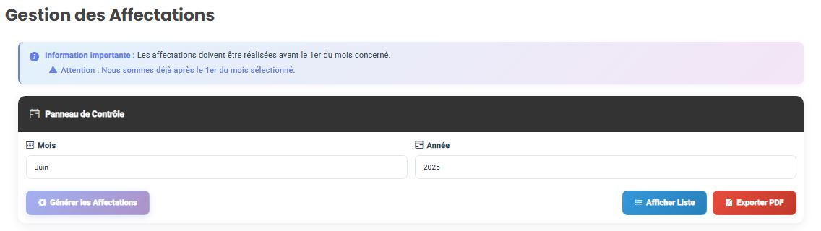
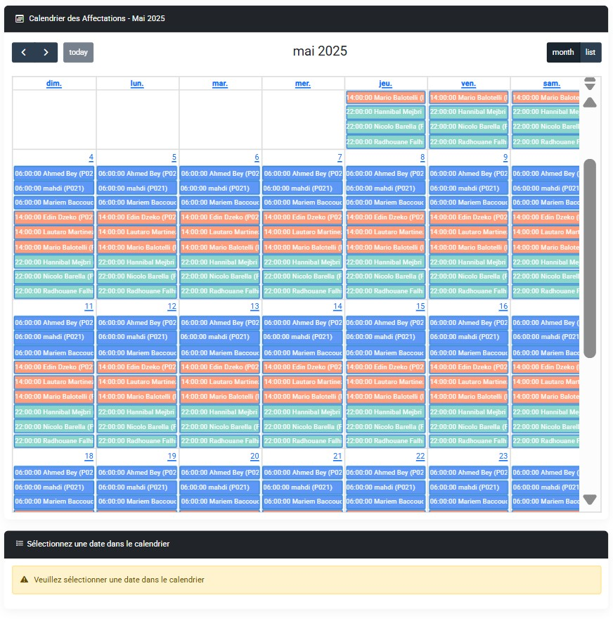

Affectation
Contexte général du projet
Spécifications
Etude préliminaire
Méthodologies
Les Sprints
Conclusion et perspectives

Slide 31
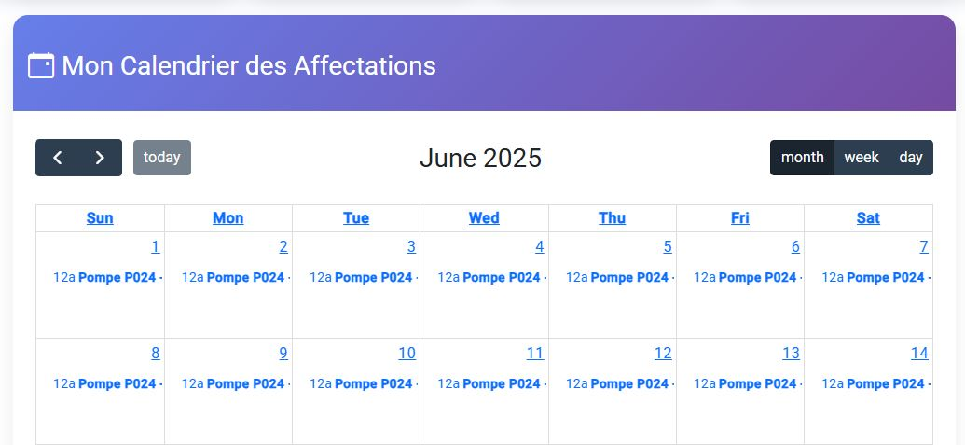
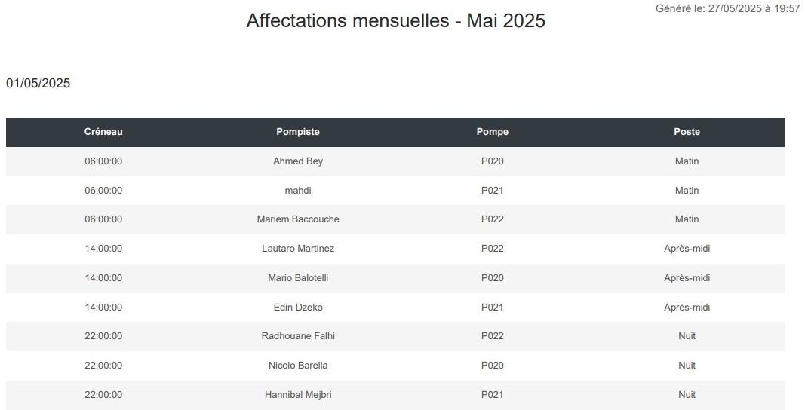
Affectation
Contexte général du projet
Spécifications
Etude préliminaire
Méthodologies
Les Sprints
Conclusion et perspectives

Slide 32
03
Sprint
Gestion des indexes
Messagerie
Contexte général du projet
Spécifications
Etude préliminaire
Méthodologies
Les Sprints
Conclusion et perspectives
Notes:
A yassine pour le sprint 3

Slide 33
Objectifs du sprint 3
Permettre la communication entre les personnels
Suivi des indexes
Générer le rapport journalier des revenus
Contexte général du projet
Spécifications
Etude préliminaire
Méthodologies
Les Sprints
Conclusion et perspectives

Slide 34
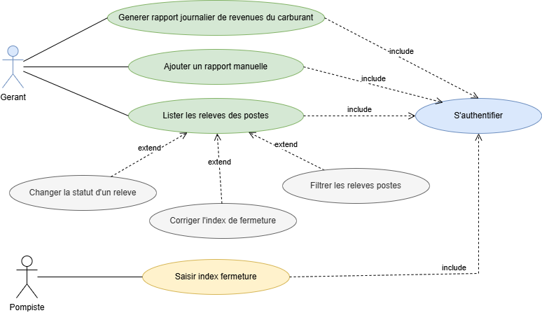
Diagramme de cas d’utilisation du sprint 3
Contexte général du projet
Spécifications
Etude préliminaire
Méthodologies
Les Sprints
Conclusion et perspectives
Notes:
Dans ce diagramme de cas d’utilisation du sprint 3, le Gérant est l’acteur principal. Il doit s’authentifier pour effectuer plusieurs actions liées à la gestion des index, telles que générer un rapport journalier de revenus du carburant, ajouter un rapport manuellement, ou encore lister les relevés des postes. Cette dernière action peut être étendue par la modification du statut d’un relevé, la correction de l’index de fermeture ou le filtrage des relevés. De son côté, le Pompiste peut saisir l’index de fermeture, une action qui inclut également l’authentification.

Slide 35
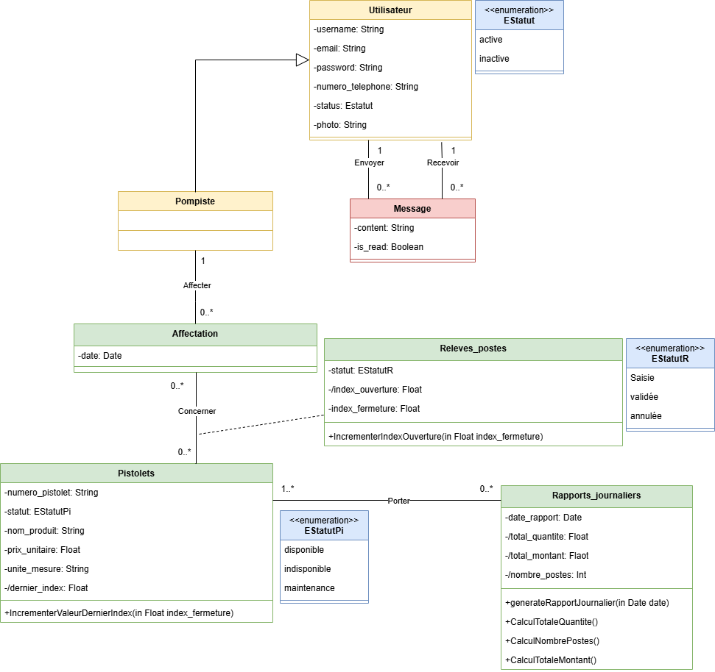
Diagramme de classes du sprint 3
Contexte général du projet
Spécifications
Etude préliminaire
Méthodologies
Les Sprints
Conclusion et perspectives
Notes:
Ce diagramme de classes modélise les principales entités du système de gestion d'une station-service. L’Utilisateur peut envoyer et recevoir des Messages, et le Pompiste qui est alors affecté à une ou plusieurs Affectations. Chaque affectation est liée à un ou plusieurs Pistolets . Les Relevés de postes permettent de suivre les opérations effectuées et sont associés à un statut. Les Pistolets, eux aussi associés à un statut pour décrire leur etat, peuvent être concernés par plusieurs affectations. Le système permet également de générer des Rapports journaliers, qui résument les informations issues des relevés. Ces rapports sont capables d’effectuer différents calculs, tels que la quantité totale, le nombre de postes concernés, ou le montant total.

Slide 36

Réalisation
36
Contexte général du projet
Spécifications
Etude préliminaire
Méthodologies
Les Sprints
Conclusion et perspectives
Notes:
Salah:

Slide 37
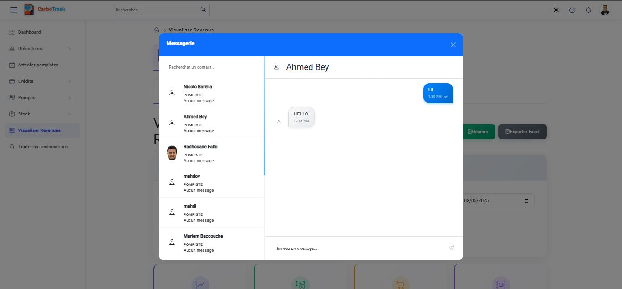
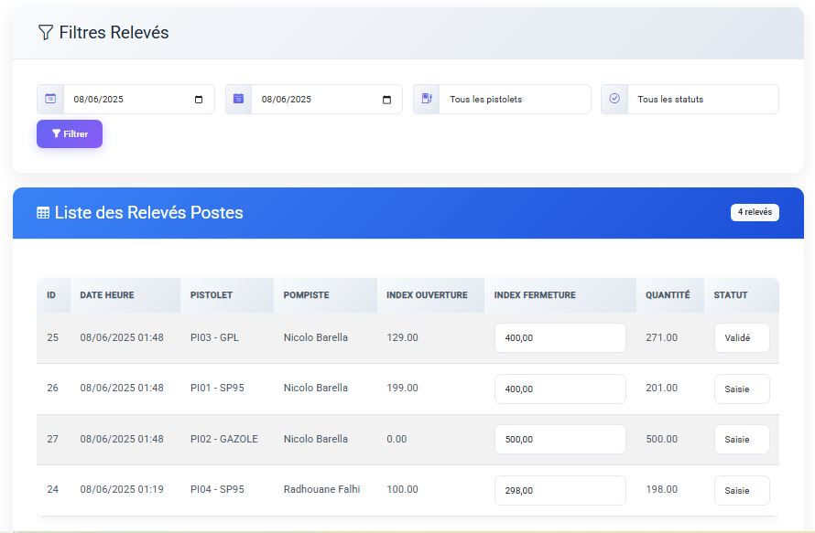
Module de messagerie interne
Liste des relevés par poste
Contexte général du projet
Spécifications
Etude préliminaire
Méthodologies
Les Sprints
Conclusion et perspectives

Slide 38
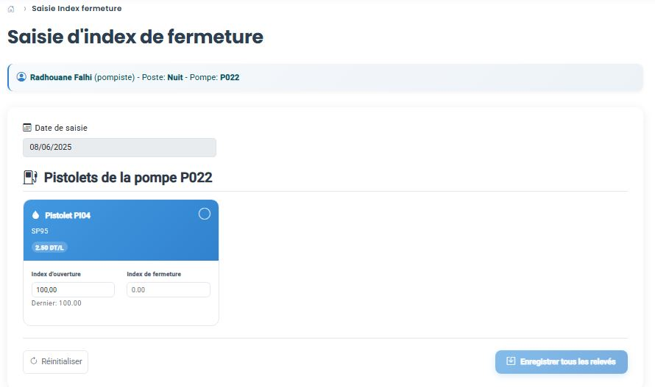
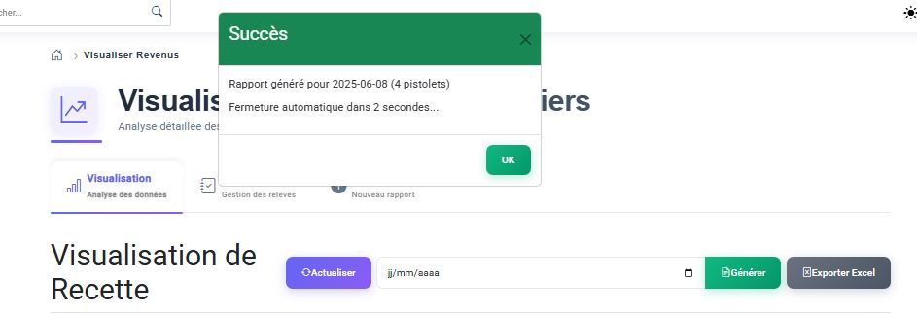
Saisie de l’index de fermeture
Génération du rapport journalier
Contexte général du projet
Spécifications
Etude préliminaire
Méthodologies
Les Sprints
Conclusion et perspectives

Slide 39
04
Sprint
Gestion des crédits
Notifications
Contexte général du projet
Spécifications
Etude préliminaire
Méthodologies
Les Sprints
Conclusion et perspectives

Slide 40
Objectifs du sprint 4
Avoir un système de crédit pour les clients
Implémenter un système de gestion des réclamations clients.
Gérer les transactions et les paiements
Avoir un système de notification lié aux crédits et aux réclamations.
Contexte général du projet
Spécifications
Etude préliminaire
Méthodologies
Les Sprints
Conclusion et perspectives
Notes:
Qui a pour objectifs de mettre en place un système de crédit pour les clients, de gérer les transactions et les paiements, d’intégrer un système de notifications, et de faciliter la communication entre les différents membres du personnel grâce à l’intégration d’un système de messagerie.

Slide 41
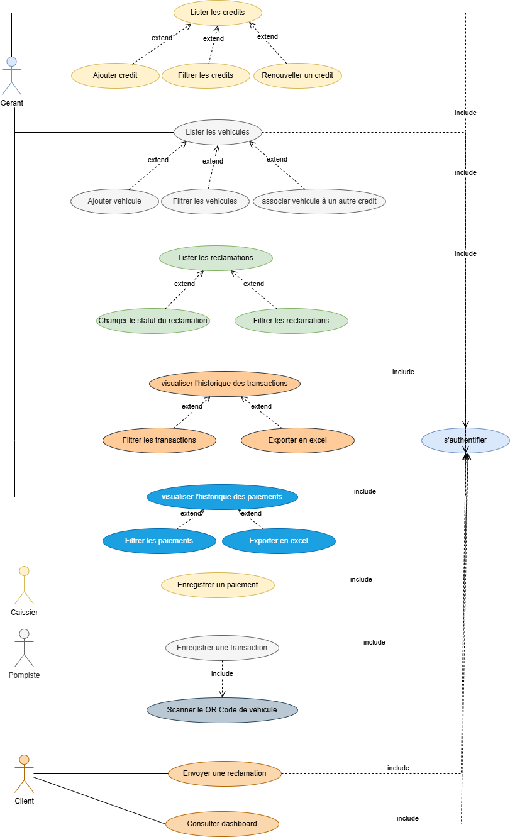
Diagramme de cas d’utilisation du sprint 4
Contexte général du projet
Spécifications
Etude préliminaire
Méthodologies
Les Sprints
Conclusion et perspectives
Notes:
Le premier acteur dans notre système est le gérant.
Il a la possibilité de lister les crédits et les véhicules, avec des actions supplémentaires telles que l’ajout, la filtration et le renouvellement de ces éléments.
Il peut également gérer les réclamations : en les listant, il a la possibilité de changer leur statut et de les filtrer selon différents critères.
En outre, le gérant peut visualiser l’historique des paiements et des transactions, avec la possibilité de filtrer ces données et de les exporter au format Excel.
Le deuxième acteur est le caissier, qui a pour rôle principal d’enregistrer un paiement effectué par un client.
Nous avons aussi le pompiste, qui est chargé d’enregistrer une transaction de carburant en scannant le QR code associé au véhicule ou au client.
Enfin, le client peut envoyer une réclamation via la plateforme, et consulter son dashboard personnel pour suivre ses activités.
Il est important de noter que toutes ces fonctionnalités nécessitent une authentification préalable afin de garantir la sécurité et la traçabilité des actions effectuées par chaque utilisateur.

Slide 42
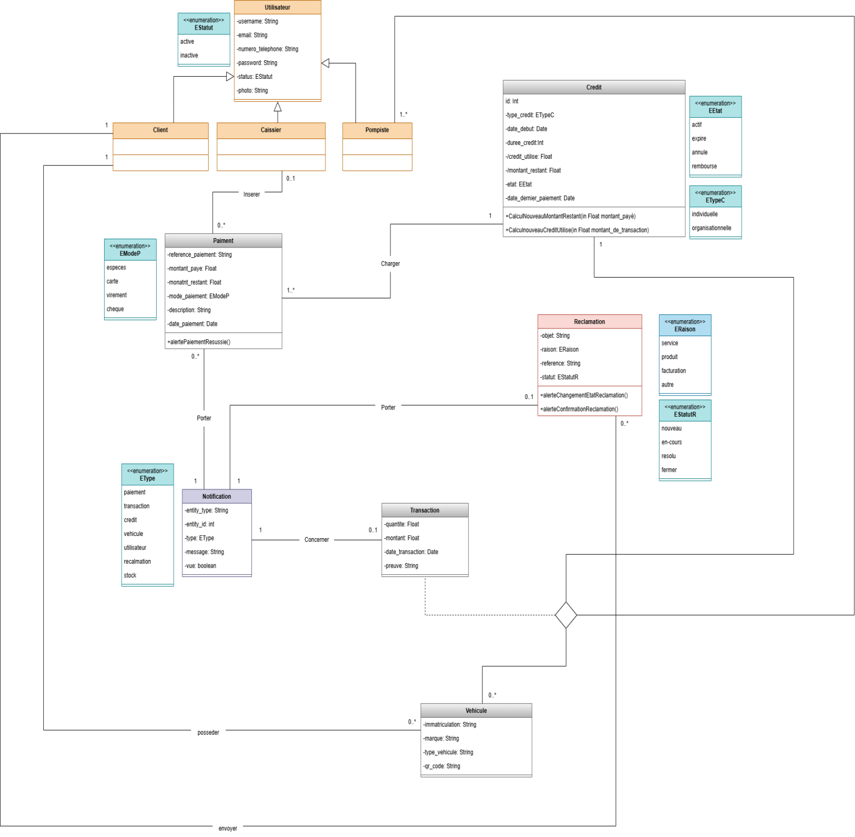
Diagramme de classes du sprint 4
Contexte général du projet
Spécifications
Etude préliminaire
Méthodologies
Les Sprints
Conclusion et perspectives
Notes:
Dans ce srint on a une classe rinciale utilisateur avec 3 classes qui heritent d utilisateur clien oiste et caissier,le caissier eut inserer un aieent ,le oiste eut energistrer une transaction lié au une vehicule qui est d autre art aartenu a un credit ,le client a une assocition osseder avec la vehicule ou il eut osseder de a n vehicule et eut aussi envoyer une reclaation les reclaations et les aieent sont des classes qui orte sur le classe notification

Slide 43

Réalisation
43
Contexte général du projet
Spécifications
Etude préliminaire
Méthodologies
Les Sprints
Conclusion et perspectives
Notes:
Salah:

Slide 44

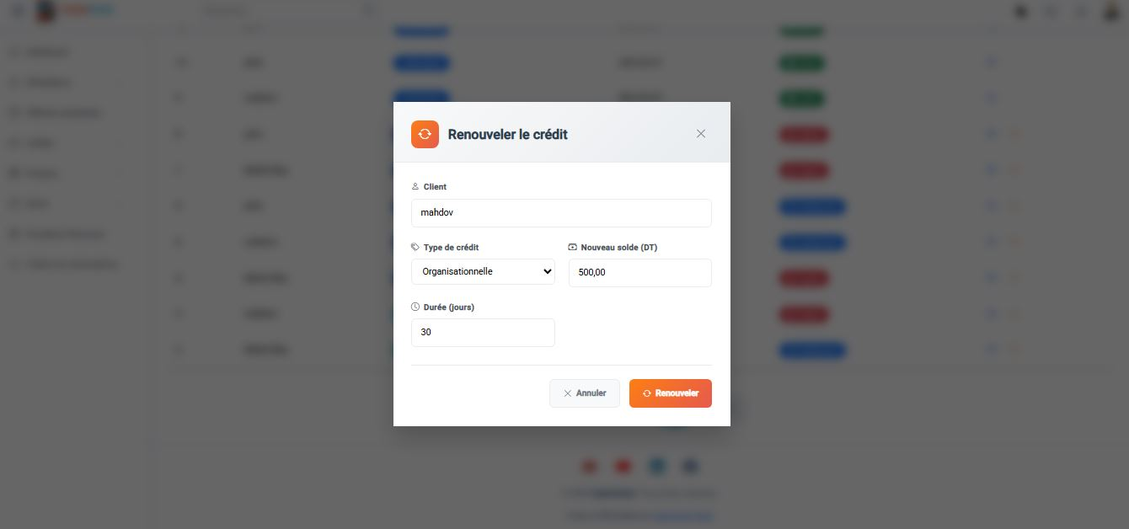
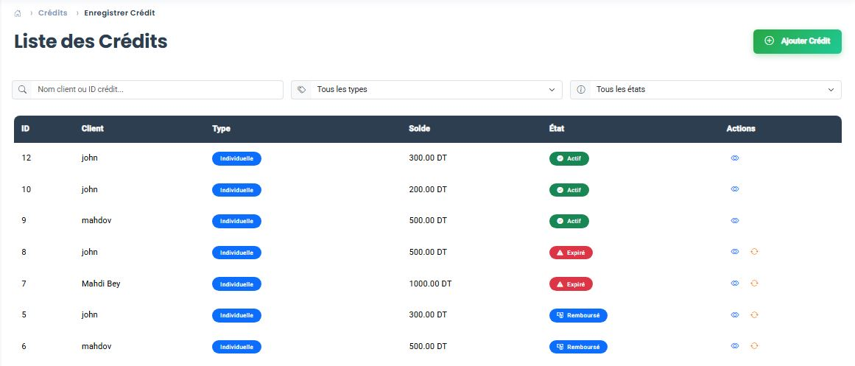
Lister crédit
Renouveler crédit
Contexte général du projet
Spécifications
Etude préliminaire
Méthodologies
Les Sprints
Conclusion et perspectives

Slide 45
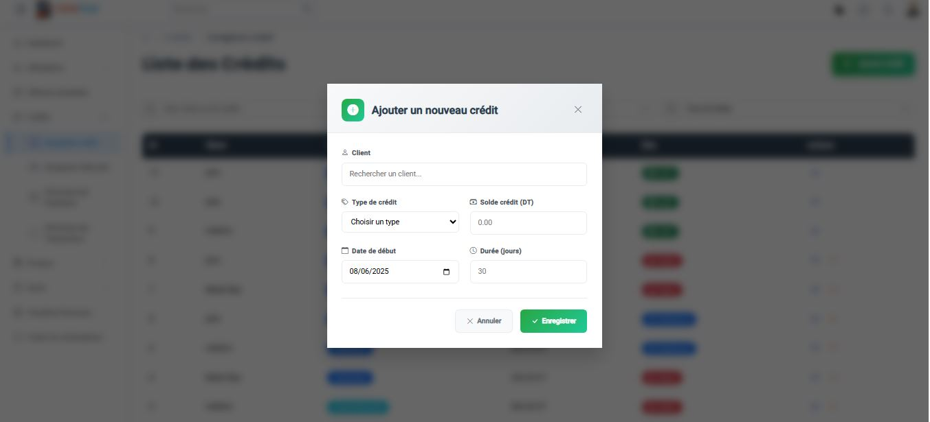
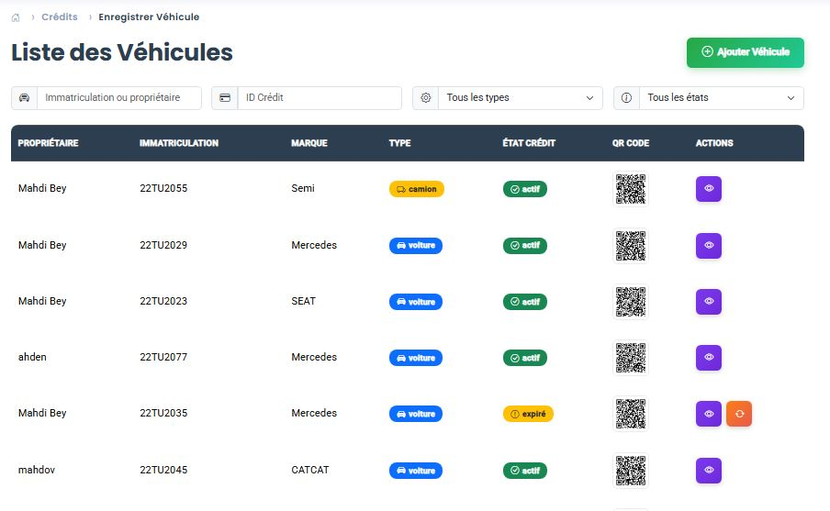
Ajouter crédit
Lister véhicule
Contexte général du projet
Spécifications
Etude préliminaire
Méthodologies
Les Sprints
Conclusion et perspectives

Slide 46
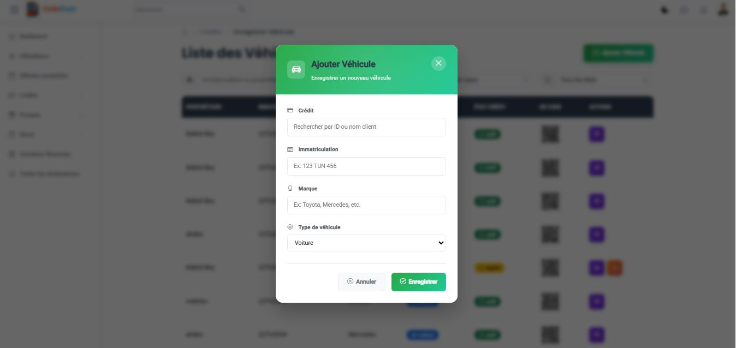
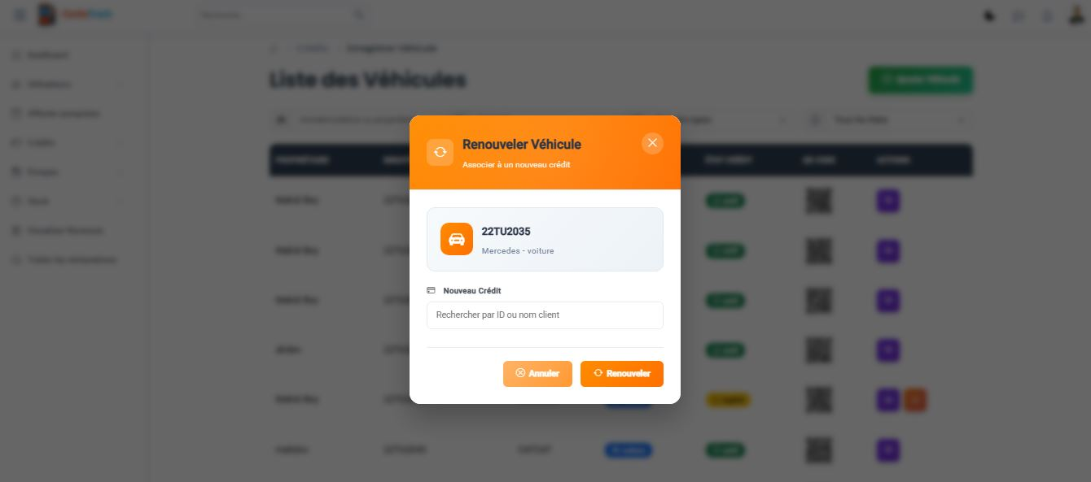
Ajouter véhicule
Renouveler véhicule
Contexte général du projet
Spécifications
Etude préliminaire
Méthodologies
Les Sprints
Conclusion et perspectives

Slide 47
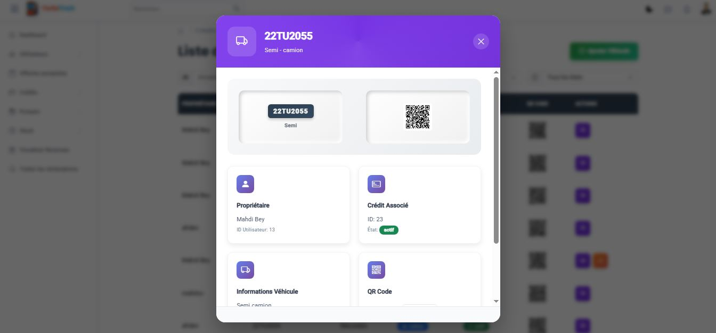
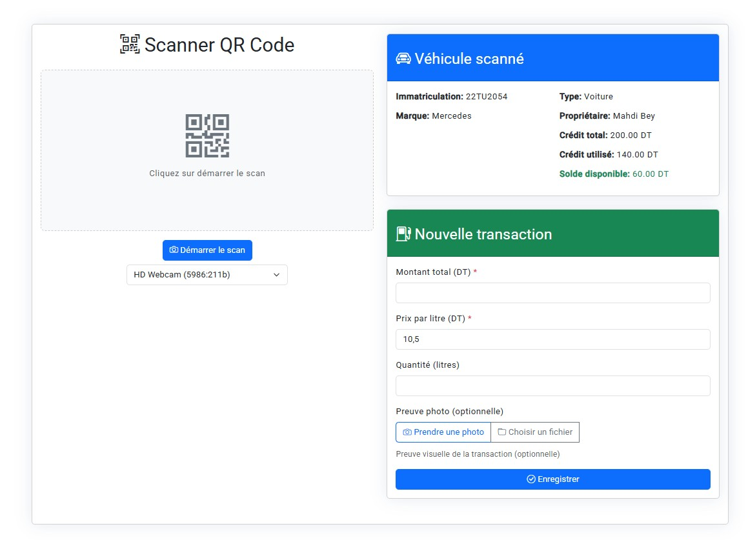
QR code du véhicule
Enregistrer une nouvelle transaction
Contexte général du projet
Spécifications
Etude préliminaire
Méthodologies
Les Sprints
Conclusion et perspectives

Slide 48
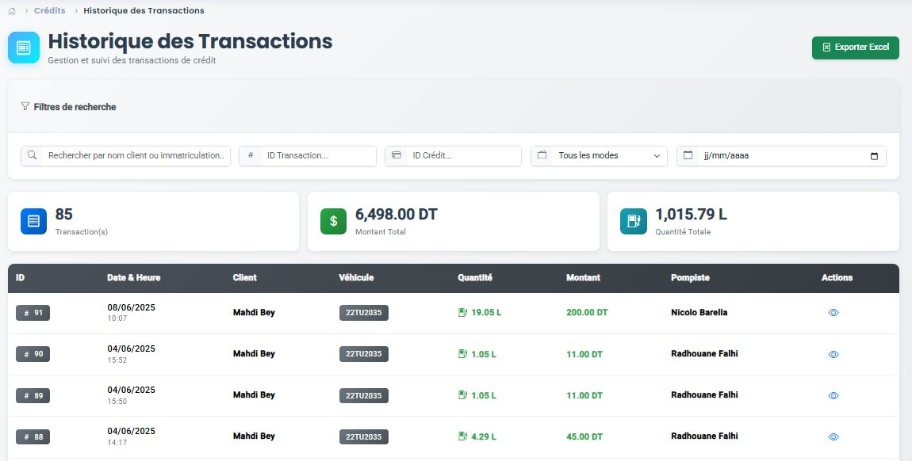
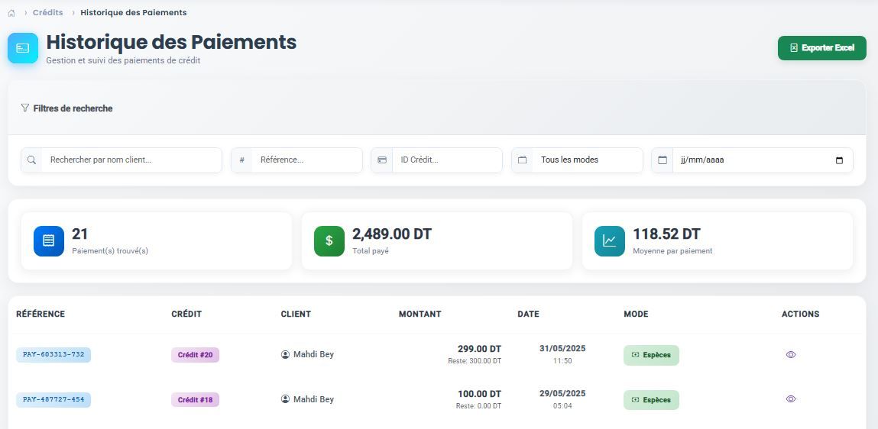
Historique des transactions
Historique des paiements
Contexte général du projet
Spécifications
Etude préliminaire
Méthodologies
Les Sprints
Conclusion et perspectives

Slide 49
05
Sprint
Gestion de stock
Dashboards
Contexte général du projet
Spécifications
Etude préliminaire
Méthodologies
Les Sprints
Conclusion et perspectives

Slide 50
Objectifs du sprint 5
Mettre en place un système de gestion de stock du magasin
Mettre en place un chatbot afin d’améliorer l’interaction et l’assistance aux utilisateurs.
Développer des Tableaux de bord interactifs par rôle
Visualiser et suivre les revenus journaliers de la station
Contexte général du projet
Spécifications
Etude préliminaire
Méthodologies
Réalisation de Sprints
Conclusion et perspectives
Notes:
Ou on a pour objectifs : Mettre en place un système de gestion de stock, Développer des dashboards interactifs, Visualiser et suivre les revenus journaliers de la station

Slide 51
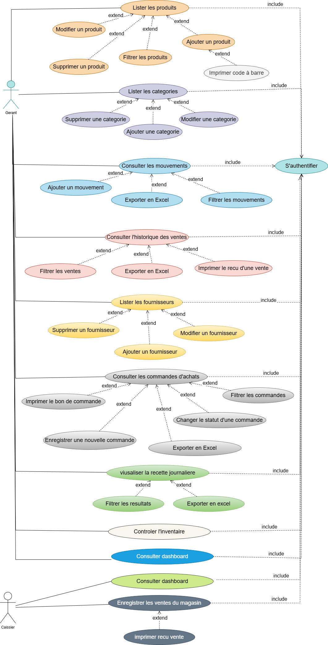
Diagramme de cas d’utilisation du sprint 5
Contexte général du projet
Spécifications
Etude préliminaire
Méthodologies
Les Sprints
Conclusion et perspectives
Notes:
aL’acteur principal dans ce sprint est le gérant.
Il peut lister les produits, les catégories et les fournisseurs, avec la possibilité d’effectuer les quatre opérations CRUD principales : ajouter, modifier, supprimer et consulter.
Lors de l’ajout d’un produit, il a également la possibilité d’imprimer automatiquement le code-barres associé.
Le gérant peut aussi consulter les mouvements de stock, avec la possibilité de les filtrer, les exporter au format Excel ou encore ajouter un mouvement manuellement.
En ce qui concerne les ventes en magasin, il peut consulter l’historique complet, filtrer les résultats, exporter les données en Excel, et même imprimer le reçu d’une vente si nécessaire.
Il a aussi accès à la gestion des commandes d’achat, avec des fonctionnalités supplémentaires telles que l’enregistrement d’une nouvelle commande, la modification de son statut, ainsi que la consultation détaillée de chaque commande.
Par ailleurs, il peut visualiser le rapport journalier de la station, contrôler l’inventaire, et consulter son tableau de bord (dashboard) pour avoir une vue d’ensemble de l’activité.
D’un autre côté, le caissier peut quant à lui enregistrer les ventes et accéder à son propre dashboard pour suivre ses opérations quotidiennes.

Slide 52
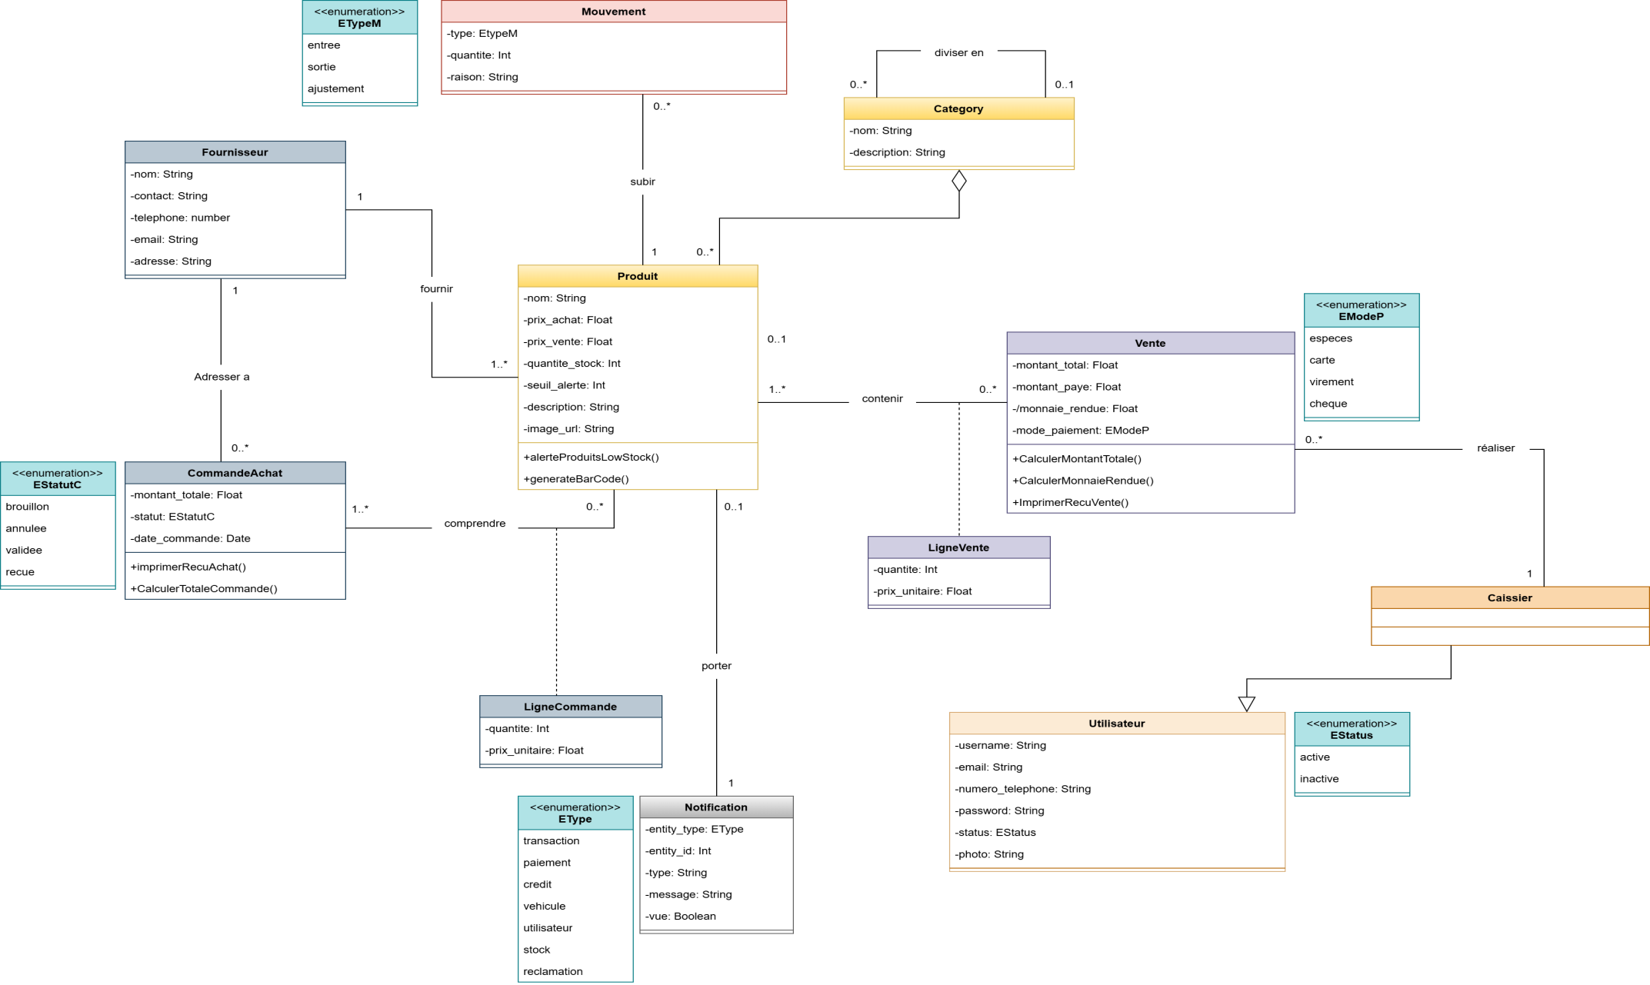
Diagramme de classes du sprint 5
Contexte général du projet
Spécifications
Etude préliminaire
Méthodologies
Les Sprints
Conclusion et perspectives
Notes:
La classe centrale de ce sprint est Produit. Elle est reliée à Catégorie, laquelle peut contenir un nombre illimité de sous‑catégories, chacune décrite par un nom et une description. Chaque produit peut faire l’objet de mouvements de stock ; inversement, chaque mouvement concerne un seul produit. Un produit est également fourni par un Fournisseur et peut apparaître dans une Commande d’achat via la classe d’association LigneCommande, qui porte le prix unitaire et la quantité. De la même façon, un produit peut figurer dans une Vente, représentée par la classe LigneVente, où l’on enregistre les détails de la transaction. La vente elle‑même est réalisée par un Caissier, lequel est une sous‑classe de la classe globale Utilisateur. Enfin, le système peut générer une Notification pour attirer l’attention sur un produit spécifique, par exemple lorsque son stock passe sous un seuil critique.

Slide 53

Réalisation
53
Contexte général du projet
Spécifications
Etude préliminaire
Méthodologies
Les Sprints
Conclusion et perspectives

Slide 54
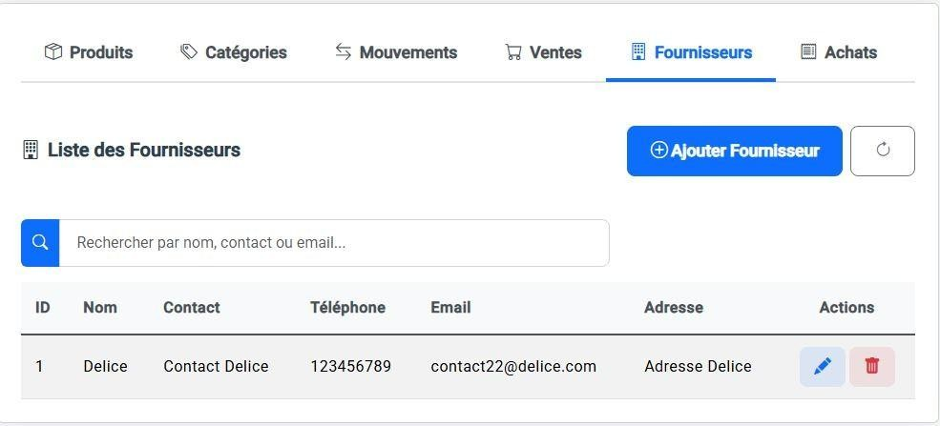
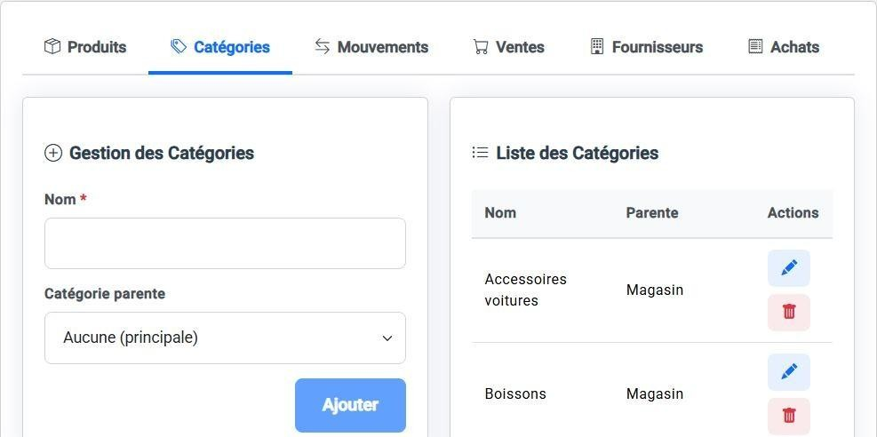
Liste des fournisseurs
Liste des catégories
Contexte général du projet
Spécifications
Etude préliminaire
Méthodologies
Les Sprints
Conclusion et perspectives

Slide 55
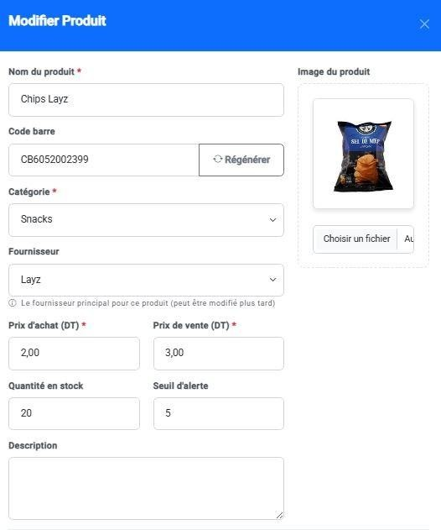
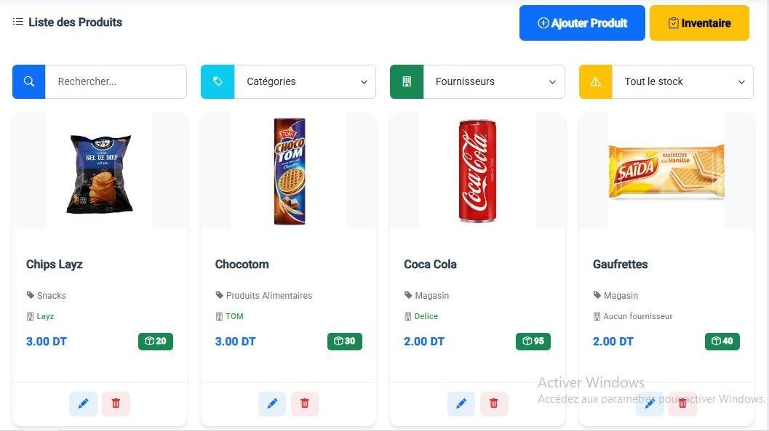
Liste des produits
Contexte général du projet
Spécifications
Etude préliminaire
Méthodologies
Les Sprints
Conclusion et perspectives

Slide 56
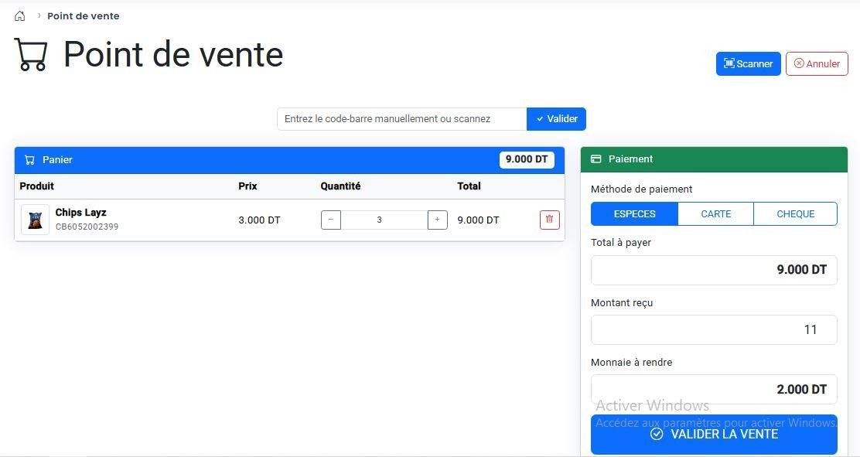
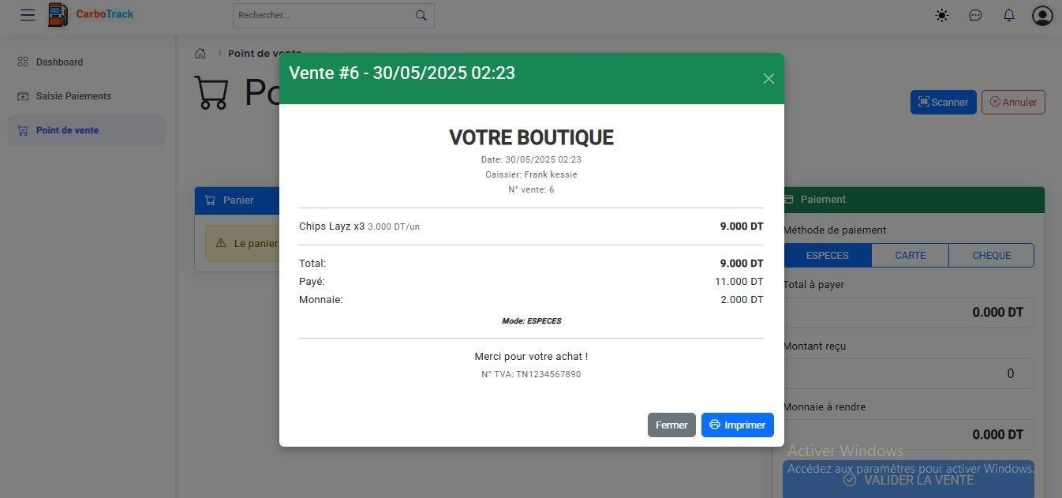
Enregistrer une vente
Contexte général du projet
Spécifications
Etude préliminaire
Méthodologies
Les Sprints
Conclusion et perspectives

Slide 57
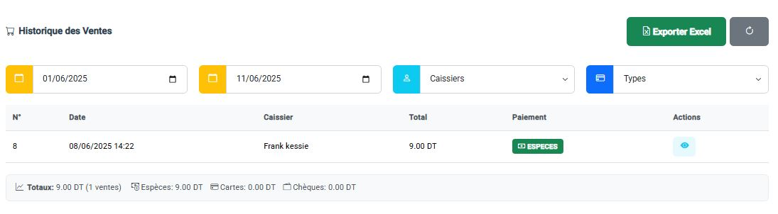
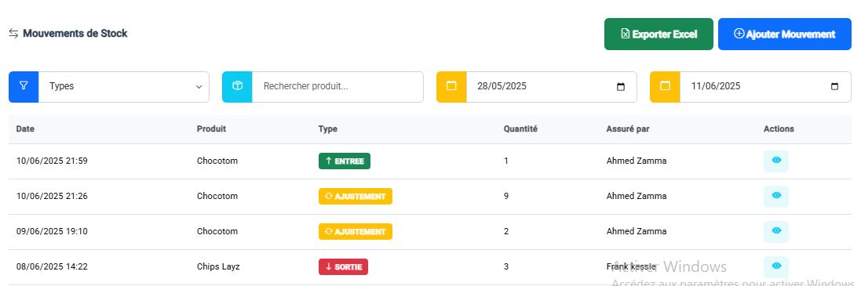
Consulter l’historique des ventes
Mouvements de stock
Contexte général du projet
Spécifications
Etude préliminaire
Méthodologies
Les Sprints
Conclusion et perspectives

Slide 58
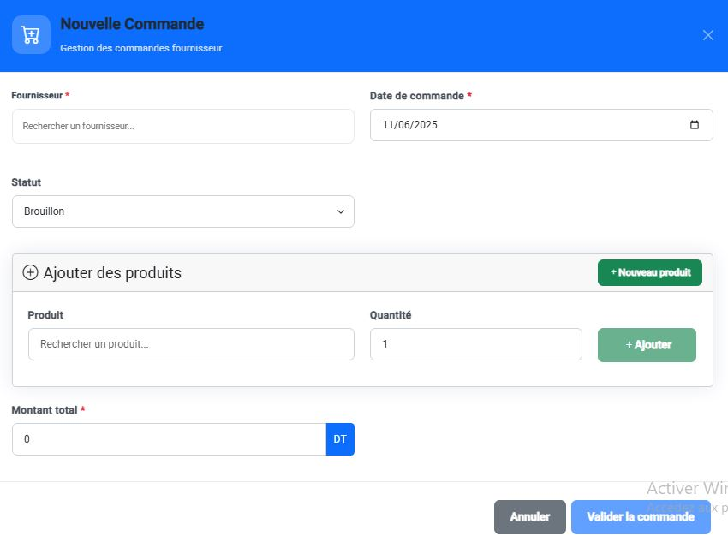
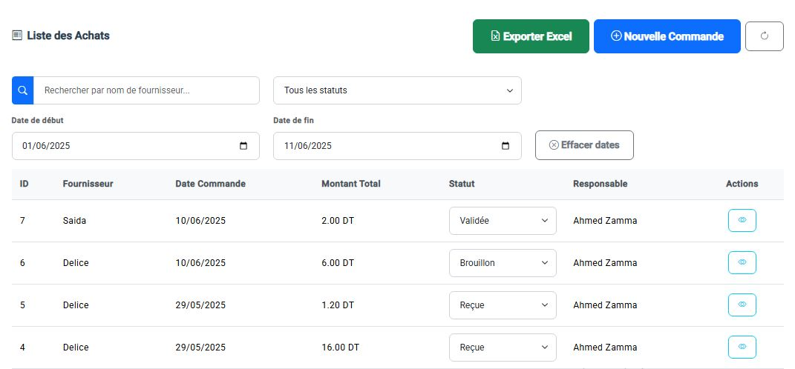
Les commandes
Contexte général du projet
Spécifications
Etude préliminaire
Méthodologies
Les Sprints
Conclusion et perspectives

Slide 59


Notifications
Inventaire
Contexte général du projet
Spécifications
Etude préliminaire
Méthodologies
Les Sprints
Conclusion et perspectives

Slide 60


Recette journalière
Chatbot
Contexte général du projet
Spécifications
Etude préliminaire
Méthodologies
Les Sprints
Conclusion et perspectives

Slide 61


Dashboard caissier
Dashboard gérant
Contexte général du projet
Spécifications
Etude préliminaire
Méthodologies
Les Sprints
Conclusion et perspectives

Slide 62
Conclusion et prespectives

Slide 63
Conclusion
04
Vie professionnel
04
Vie professionnelle
Se familiariser avec l'environnement professionnel
03
Travail en équipe
03
Travail en équipe
Organiser le travail
Utiliser la méthodologie Scrum
03
02
Nouvelles compétences
02
Nouvelles compétences
Développement web
Design
01
Objectif atteint
01
Objectif atteint
Carbotrack application web
Contexte général du projet
Spécifications
Etude préliminaire
Les Sprints
Conclusion et perspectives
Méthodologies
Notes:
Nous avons atteint notre objectif en développant notre plateforme de gestion de station-service, que nous avons nommée [Nom de la plateforme].
Ce projet nous a permis d’acquérir de nouvelles compétences techniques telles que [préciser les compétences].
Nous avons également appris à collaborer efficacement en travaillant en équipe, que ce soit dans l’organisation du travail ou dans l’application de la méthodologie Scrum.
Enfin, nous avons eu l’opportunité de nous familiariser avec un environnement professionnel concret, enrichissant ainsi notre expérience.

Slide 64

Perspectives
Renforcement de l’intelligence artificielle
Développement d’une application mobile
Extension fonctionnelle de la plateforme
Déploiement à l’échelle nationale
Contexte général du projet
Spécifications
Etude préliminaire
Les Sprints
Conclusion et perspectives
Méthodologies
Notes:
1. Renforcement de l’intelligence artificielle
Améliorer les fonctionnalités intelligentes de la plateforme, par exemple :
Analyse du comportement des clients à crédit,
Analyser le prix du petrol,
Optimisation automatique des stocks en magasin.
2. Développement d’une application mobile
Créer une application mobile dédiée, basée sur les mêmes services que la version web, afin de :
Suivre les usages mobiles croissants,
Offrir plus d’accessibilité aux utilisateurs.
3. Extension fonctionnelle de la plateforme
Ajouter de nouvelles fonctionnalités, telles que :
La gestion des incidents techniques,
Le suivi énergétique ou environnemental des stations-service
4. Déploiement à l’échelle nationale
Faire évoluer le projet vers une solution industrialisée et l’implanter progressivement dans les stations-service à travers tout le pays.

Slide 65

Merci pour votre attention
Notes:
Medames et monsieur, merci pour votre attention

